Slide 1






UBND PHƯỜNG HƯNG ĐẠO
TRƯỜNG TIỂU HỌC ĐA PHÚC
MÔN: TIẾNG VIỆT
BÀI 66: uôi uôm (Tiết 1)
NGƯỜI THỰC HIỆN: NGÔ THỊ THU HIỀN

Slide 2

Nhận biết
1
Thuyền buồm xuôi theo chiều gió
uồm
uôi

Slide 3
Đọc
2
uôi
uôm
x
uôi
xuôi

Slide 4
So sánh
uôi
uôm
uô
i
uô
m

Slide 5
uôi
uôm
x
uôi
xuôi
muối
muỗi
tuổi
buồm
muỗm
nhuốm
nhuộm
Notes:
Ôn lại

Slide 6






Từ các âm đã học hãy ghép tiếng từ mới với vần uôi, uôm

Slide 7




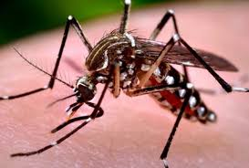
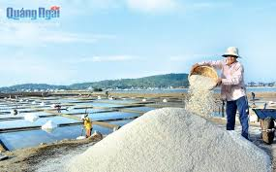
Mình cùng thi tài nào!
Tạo tiếng từ có vần
uôi, uôm
cuội
muỗi
muối
cuỗm
luộm
chuối

Slide 8
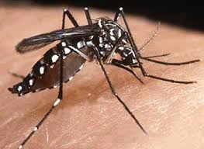
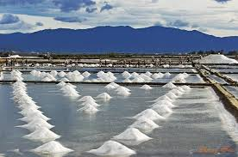

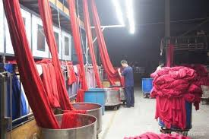
Mình cùng thi tài nào!
nhuộm vải
con muỗi
bãi muối
cánh buồm

Slide 9

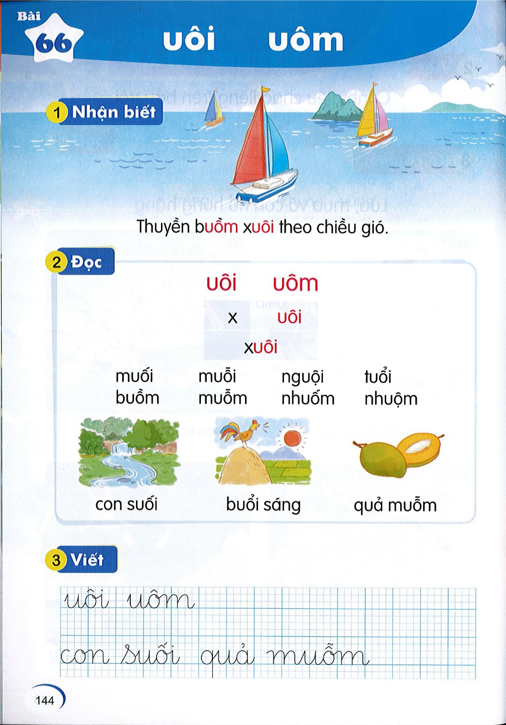
Nối chữ với hình nào?
buổi sáng
con suối
quả muỗm

Slide 10
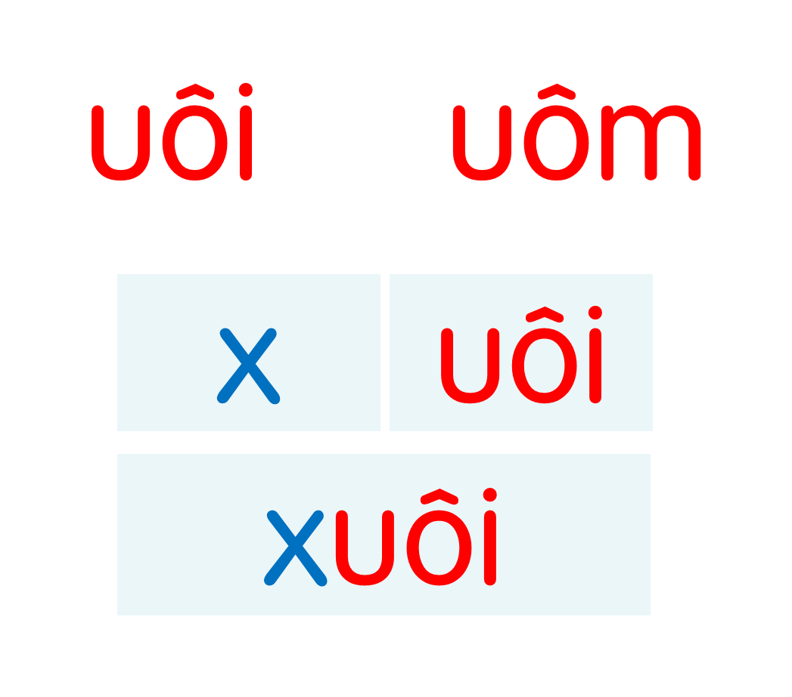
muối
muỗi
tuổi
buồm
muỗm
nhuốm
nhuộm
con suối
buổi sáng
quả muỗm

Slide 11

3
Tô và viết

Slide 12


Slide 13
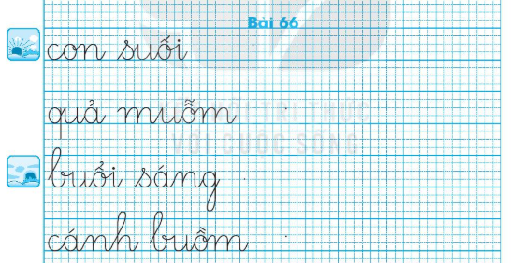

Slide 14




